Slide 1
BOLU REHBERLİK VE ARAŞTIRMA
MERKEZİ
ÖZEL EĞİTİM HİZMETLERİ BÖLÜMÜ
2022

Slide 2
Rehberlik ve Araştırma Merkezi Nedir?
Rehberlik hizmetleri ile özel eğitim hizmetlerini
planlayarak hizmetlerin koordineli bir şekilde
yürütülmesini sağlayan kurumdur.
Milli Eğitim Bakanlığına bağlı olarak çalışan Rehberlik ve Araştırma Merkezlerinde sunulan hizmetler ücretsiz olup bakanlığa bağlı randevu sistemi ile çalışmaktadırlar.

Slide 3
Rehberlik ve araştırma merkezleri;
1.Özel Eğitim Hizmetleri
2.Rehberli hizmetleri
Olmak üzere iki bölümden oluşmaktadır.
Eğitim hizmetlerini daha nitelikli sunmak ve ihtiyaca uygun hizmet vermek amacıyla araştırma yapar ve sonuçları doğrulusunda çalışmalar yürütür.
İlimiz genelindeki tüm bireyler için rehberlik hizmetleri ile özel eğitim hizmetlerini planlar, organize eder ve izler.

Slide 4
Özel Eğitim Hizmetleri Bölümü
İlimiz genelindeki tüm bireylerin özel eğitim ihtiyaçlarını belirlemek üzere hizmet sunmaktadır. Bunun için bireylerin eğitsel değerlendirme ve tanılaması yapılarak uygun eğitim ortamlarına yönlendirilmesine ve özel eğitim ve rehabilitasyon merkezlerinde uygulanan destek eğitim programlarından faydalanmasına karar verir.

Slide 6
Çocuğunuzun/Öğrencimizin;
Gelişim alalarında( zihinsel, bedensel, sosyal-duygusal ve dil gelişimi vb.) akranlarından faklı olduğunu düşünüyorsanız rehberlik ve araştırma merkezlerine başvurabilirsiniz.

Slide 7
Rehberlik Ve Araştırma Merkezine Başvuru Nasıldır?
Rehberlik ve Araştırma Merkezine başvuru üç şekilde yapılmaktadır.
1.Okul yönetiminin inceleme isteği,
(Eğitsel Değerlendirme İsteği Formu ile)
2. Öğrenci velisinin inceleme isteği,
3. Zihinsel engeli olmayan 18 yaşından büyük bireyin kendi isteği (Destek Eğitim İsteği)

Slide 8
RAM’lardan Nasıl Randevu Alabiliriz? Veli İlk Kez RAM’dan Randevu Alacaksa; (öğrenci okula kayıtlı ise)
a) Bireyin devam ettiği okul tarafından hazırlanarak kapalı zarf içerisinde veliye teslim edilen «Eğitsel Değerlendirme İsteği Formu»,
b) Hizmet alacak bireyin kimlik fotokopisi,
c) Hizmet alacak bireyin velisinin kimlik fotokopisi
d) Hizmet alacak bireye ait son 6 ay içerisinde çekilmiş 4 adet vesikalık fotoğraf ile birlikte velisinin mesai saatleri içerisinde RAM’a gelerek değerlendirme için randevu talep etmesi gerekmektedir.(Randevu almaya gelirken sadece ebeveynin gelmesi yeterlidir)
Birey daha önce RAM’dan yararlanmışsa;
Veli kuruma Gelmeden https://ramdevu.meb.gov.tr/ internet adresi üzerinden,
Randevuya gelirken yanında getirmesi gereken evraklar randevu fişinde belirtilmektedir.

Slide 9
Yeniden incelemelerde veliler tarafından Merkezimizden alınan randevularda;
Milli Eğitim Bakanlığı randevu (RAMDEVU) sistemi yoluyla okula/kuruma kayıtlı öğrenciler için veliler tarafından yeniden incelemelerde Merkezimizden alınan randevularda ise okullarımızın e-posta adreslerine çağrı gönderilmektedir. Okullarımızın resmi e-posta adreslerine gönderilen çağrılar doğrultusunda da “Eğitsel Değerlendirme İsteği Formu" (Yeniden İnceleme) doldurulması gerekmektedir.

Slide 10
Okul yönetiminin inceleme isteği
1.DYS Randevu Talep yazısı
2. e-Rehberlik Modülünden Öğrenci Yönlendirme Formlarının gönderilmesi
İlk inceleme ve kademeler arası geçişte «Eğitsel Değerlendirme İsteği Formu»(ilk inceleme),
yeniden incelemelerde «Eğitsel Değerlendirme İsteği Formu» (yeniden inceleme)
Not: e-Rehberlik Modülü üzerinden «Eğitsel Değerlendirme İsteği Formu»(ilk inceleme)formu gönderirken son sayfaya öğrencinin T.C nosu ve velin telefonunun yazılması gerekiyor.

Slide 11
RAM’A GELİRKEN VELİNİN GETİRMESİ GEREKEN EVRAKLAR
1.Öğrencinin Nüfus Cüzdanı
2.Velinin Nüfus Cüzdanı( Anne, Baba, Vasi(vasilik durumu varsa) dışında kimse veli olarak kabul edilmez.)
3.Öğrencinin 4 adet vesikalık fotoğrafı
4.Anne Baba ayrılmış veya Vasi tayin edilmiş
ise; Mahkeme kararı, Vasi belgesi,
5. Eğitsel Değerlendirme İsteği Formu,
6. Sağlık Kurulu Raporu( Tıbbi bir tanısı varsa)

Slide 12
Eğitsel Değerlendirme veya Bireysel Gelişim Raporları Veli Her İstediğinde Verilmeli Mi Öğretmen Doldurmak Zorunda Mı? Bunun Yasal Bir Dayanağı Var mı?
Velinin talep etmesi halinde okul müdürlükleri kaynaştırma öğrencisine yönelik ´Bireysel Gelişim Raporu´ veya kaynaştırma eğitimine alınacak öğrenciye ‘Eğitsel Değerlendirme Raporu’ doldurmak zorundadır. Velisinin talebi halinde en geç beş gün içerisinde veliye teslim edilir. (Özel Eğitim Hizmetleri Yönetmeliği Madde-11)

Slide 13
Destek Eğitim İçin İstenilen Formlar; (Eğitsel Değerlendirme / Bireysel Gelişim Raporları) Okul Tarafından Kime Verilmelidir?
Okul idaresi tarafından, «Eğitsel Değerlendirme Formu» veya «Bireysel Gelişim Raporu» resmi yollarla rehberlik araştırma merkezine gönderilir veya veliye elden imza karşılığında kapalı zarf içerisinde teslim edilir.

Slide 14
RAM’da Yapılacak Değerlendirmeye Öğrenciyi Başkası Getirebilir mi?
Hayır. İlgili yönetmelik gereği değerlendirme için veli veya vasisinin mutlaka yanında olması gerekir. Aksi takdirde değerlendirme yapılamamaktadır.

Slide 15
EĞİTSEL DEĞERLENDİRME SÜRECİ
RANDEVU (RAMDEVU SİSTEMİ) SÜRECİ
STANDART TESTLER
WİSCR (6-16 YAŞ OKUMA,YAZMA BİLEN,KONUŞMA SORUNU OLMAYAN BİREY)
STANDORT-BİNET ZEKA TESTİ,
ULUSLARARASI LEİTTER PERFORMANS TESTİ (SÖZEL OLMAYAN TEST)
ASİS (Anadolu-Sak Zeka Ölçeği)
Çocuklar İçin Özel Gereksinim Raporu (ÇÖZGER)
Erişkinler için Engellilik Sağlık Kurulu Raporu
(Destek Eğitim Kararı/Özel Eğitim Ve Rehabilitasyon Merkezi için)
Tek Hekim Durum Bildirir Sağlık e-Raporu (Okul Kararı)
Durum Bildirir Sağlık Kurulu e- Raporu (Evde Eğitim-üç hekim )
Eğitsel Değerlendirme İsteği Formu (Okul Gönderilir.)
Eğitsel Performans ,Yaşam becerileri, Davranışsal özellikleri, Veli görüşü (İnceleme yapan Özel Eğitim Öğretmeni görüş ve önerileri),
ÖZEL EĞİTİM DEĞERLENDİRME KURULU tarafından eğitsel tanılama yapılır.

Slide 16
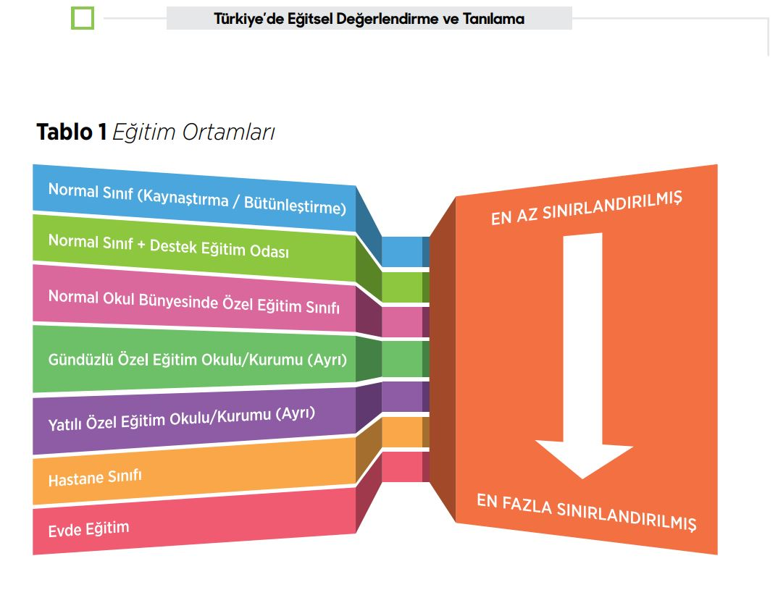

Slide 17
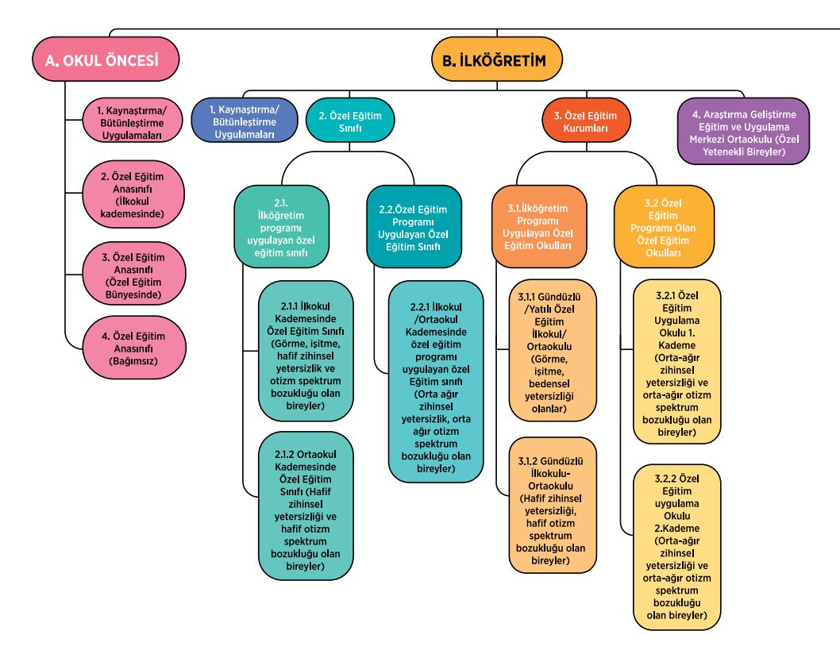

Slide 18
Okullardaki Yabancı Uyruklu Bireylerin İncelemesi RAM’larda Yapılabilir mi?
Türkiye’de eğitimine devam eden veya edecek olan
yabancı uyruklu bireyler RAM’larda sunulan eğitsel
değerlendirme ve tanılama hizmetlerinden yararlanır.
Bu bireylerden, eğitsel değerlendirme ve tanılama
sonucunda özel eğitim ihtiyacı olduğu tespit edilenler
için Özel Eğitim Değerlendirme Kurulu Raporu
düzenlenir.
Not: Türkiye’de eğitimine devam eden yabancı uyruklu öğrencilere resmi tedbir kararı(okul kararı) alınır. Destek eğitim kararı alınmaz.

Slide 19
E-okul Sisteminde Öğrenci İle İlgili Sistem Uyarı Veriyorsa (RAM rapor sınıf kademesi ile e-okul sınıfı kademesi farklıdır.) Ne Yapılmalıdır?
Veli bilgilendirmesi yapılıp öğrencinin tekrar RAM’a yönlendirilip değerlendirilmesi sağlanır. Çünkü resmi tedbirler her kademe geçişinde yenilenmek durumundadır. Bu şekilde sistemde uyarı verilen öğrenciler bulunduğu kademede özel eğitim gerektiren birey (kaynaştırma) kapsamında değerlendirilemez.

Slide 20
Özel Eğitim de Erken Çocukluk Eğitimi nedir?
0-36 aylık özel eğitim ihtiyacı olan çocuklar için erken çocukluk dönemi eğitim hizmetleri il veya ilçe özel eğitim hizmetleri kurul kararı ile özel eğitim okulları, okul öncesi eğitim kurumları, bünyesinde ana sınıfı bulunan eğitim kurumları ile çocuk ve ailenin ihtiyaçları doğrultusunda evlerde de yürütülür.

Slide 21
Özel Eğitim Gerektiren Bireylerin Okul Öncesi Eğitimi Zorunlu mudur?
Evet zorunludur. Anaokulu ve uygulama sınıflarına, kayıtların yapıldığı yılın eylül ayı sonu itibarıyla 36 ayını tamamlayan ve 66 ayını doldurmayan çocukların kaydı yapılır.

Slide 22
Yasal Düzenlemeler
Özel eğitim ihtiyacı olan bireyler için zorunlu eğitim okul öncesi dönemden başlayarak ortaöğretimi de kapsayacak şekilde düzenlenmiş olup özel eğitim ihtiyacı olan bireylerin eğitim hakları başta Anayasamız olmak üzere çeşitli yasalar ve uluslararası sözleşmelerle güvence altına alınmıştır. Ülkemizdeki özel eğitim uygulamaları aşağıdaki mevzuat hükümleri bağlamında sürdürülmektedir.
• 5378 sayılı Engelliler Hakkında Kanun,
• 573 sayılı Özel Eğitim Hakkında Kanun
Hükmünde Kararname,
• 652 sayılı Kanun Hükmünde Kararname,
• Özel Eğitim Hizmetleri Yönetmeliği.

Slide 23
İlkokula Kayıt Yaşı Nedir?
İlkokulların birinci sınıfına, kayıtların yapıldığı yılın eylül ayı sonu itibarıyla 69 ayını dolduran çocukların kaydı yapılır.
a) Ayrıca 66, 67 ve 68 aylık çocuklardan velisinin yazılı isteği bulunanlar da ilkokul birinci sınıfa kaydedilir.
b) Okul müdürlükleri, yaşça kayıt hakkını elde
eden çocuklardan 69, 70 ve 71 aylık olanları velisinin yazılı talebi bulunması halinde okul öncesi eğitime yönlendirir veya kayıtlarını bir yıl erteler.

Slide 24
c) 72 aylık ve daha üzerindeki çocuklar ilkokula zorunlu olarak başlayacaklar.
72-78 aylık Özel eğitim ihtiyacı olan bireyler (Zihinsel, görme, işitsel engelli vb.) Özel Eğitim Hizmetleri Yönetmeliği "30 eylül ayı sonu itibarıyla 68 ayını tamamlamış, 79 aydan gün almamış olan ve ilkokula başlamaya hazır olmadıklarını Durum Bildirir Tek Hekim Sağlık Raporu ile belgeleyen öğrencilerin Özel Eğitim Değerlendirme Kurulu Raporu doğrultusunda okul öncesi eğitime 1 yıl daha devamları sağlanır. e-Okul Sistemi üzerinden ilkokula kaydı yapılan ve okul öncesi eğitim süresi uzatılan çocuklar il veya ilçe özel eğitim hizmetleri kurulu kararı ile okul öncesi eğiti kurumunda eğitimlerini sürdürürler.

Slide 25
1.Sınıfta Kayıt Erteleme Nasıl Olur?
30 Eylül sonu itibarıyla 69,70,71 aylık olanlar velisinin yazılı talebi okul idaresinin onayı ile;
72-78 aylık olanlar «Durum Bildirir Tek Hekim Sağlık Raporu» ile Özel Eğitim Değerlendirme Kurulu Raporu doğrultusunda okul öncesi eğitime 1 yıl daha devamları sağlanır.
e-Okul Sistemi üzerinden ilkokula kaydı yapılan ve okul öncesi eğitim süresi uzatılan çocuklar il veya ilçe özel eğitim hizmetleri kurulu kararı ile okul öncesi eğitim kurumunda eğitimlerini sürdürürler.

Slide 26
Tam Zamanlı Kaynaştırma Nedir?
Özel eğitim gerektiren bireylerin (zihinsel, bedensel, otizm, öög, dehb, süregelen, dil ve konuşma, işitme, özel yetenekli vb.), normal gelişim gösteren akranları ile birlikte eğitim ve öğretimlerini resmî ve özel okul öncesi, ilköğretim, orta öğretim kurumlarında sürdürmeleri esasına dayanan destek eğitim hizmetlerinin sağlandığı özel eğitim uygulamalarına denir. Öğrenciler kayıtlı oldukları okulda uygulanan eğitim programını takip ederler. Öğrencilerin takip ettikleri eğitim programı temel alınarak Bireyselleştirilmiş Eğitim Programı (BEP) hazırlanır.

Slide 27
Destek Eğitim Odası Nedir? Okullarda Destek Eğitim Odası Açmak Zorunlu mudur?
Okul öncesi, ilköğretim ve ortaöğretim
kademesinde eğitim veren okullarda tam zamanlı kaynaştırma/bütünleştirme yoluyla eğitimlerini sürdüren öğrenciler için Destek Eğitim Odası açılır. Özel eğitim gerektiren öğrencisi olan tüm okullarda açılması zorunludur.

Slide 28
Destek Eğitim Odasında Kimler Eğitim Görebilir?
Destek eğitim odasında, okul ve kurumlarda, kaynaştırma/bütünleştirme yoluyla eğitim uygulaması kapsamında yetersizliği olmayan akranlarıyla birlikte aynı sınıfta eğitimlerine devam eden özel eğitim ihtiyacı olan öğrenciler ile özel yetenekli öğrenciler eğitim görebilir.

Slide 29
Destek Eğitim Odasında Hangi Öğretmenler Görev Alabilir?
Destek eğitim odasında;
a)Öğrencilerin eğitim ihtiyaçları,
b)Takip ettikleri eğitim programı,
c)Öğrencilerin kayıtlı oldukları kademe esas alınarak özel eğitim öğretmenleri, okul öncesi öğretmenleri, sınıf ve diğer alan öğretmenleri okul yönetiminin teklifi doğrultusunda il veya ilçe millî eğitim müdürlüklerince görevlendirilir.(ÖEHY25-F bendi).

Slide 30
Destek Eğitim Odasına: 2015/5 Sayılı Genelge’nin g) bendine göre:
Destek eğitim odası açılan okullarda öğrencilerin eğitim ihtiyaçlarına göre öncelikle okulun öğretmenlerinden olmak üzere;
a)Özel eğitim öğretmenleri,
b)Sınıf öğretmenleri,
c)Alan öğretmenleri,
d)RAM’larda görev yapan özel eğitim öğretmenleri,
c)Okul ve kurumlardaki diğer öğretmenler
görevlendirilir.

Slide 31
Evde eğitim nedir?
Zorunlu öğrenim çağındaki özel eğitim ihtiyacı olan öğrencilerden “sağlık problemi nedeniyle en az on iki hafta süreyle örgün eğitim kurumlarından yararlanamayacağı ya da yararlanması durumunda sağlığı açısından risk oluşturacağı” en az birisi ilgili daldan olmak üzere üç uzman tabip tarafından düzenlenmiş Durum Bildirir Sağlık Kurulu Raporu’nda belirtilen öğrencilere velinin RAM’a yazılı talebi ve Özel Eğitim Değerlendirme Kurulu Raporu ile il veya ilçe özel eğitim hizmetleri kurulunun planlaması doğrultusunda ders yılı içinde evde eğitim hizmeti verilebilir.(ÖEHY-Madde 14)

Slide 32
Evde Eğitim Hizmeti için başvuru yaparken istenen belgeler nelerdir?
Bireyin en az 12 hafta süreyle evden çıkmasının mümkün olmadığını / sakıncalı olduğunu
belirten «3 Hekim Sağlık Kurulu Raporu»
Evde eğitim, bir destek eğitim hizmeti olmayıp, eğitim-öğretim hizmetlerinin bireyin
yetersizliği nedeniyle evde verilmesi temeline dayanır. Plânlanan bu eğitim doğrultusunda birey, aile ve eğitimci birlikte çalışır. (ÖEHY-27)

Slide 33
Evde Eğitim Hizmeti için randevuya gelinirken istenen belgeler nelerdir?
a) Bireyin en az 12 hafta süreyle evden çıkmasının mümkün olmadığını / sakıncalı olduğunu belirten ‘3 Hekim Sağlık Kurulu Raporu’
b) Bireyin ve velisinin/vasisinin; T.C. Kimlik Kartı fotokopisi / T.C. Nüfus Cüzdanı fotokopisi
c) Bireyin son altı ay içinde çekilmiş 4 adet vesikalık fotoğrafı

Slide 34
Evde Eğitimde Öğretmen Görevlendirme Nasıl Olur?
Evde eğitim hizmetlerinde öğrencilerin eğitim ihtiyaçları ile takip edecekleri eğitim programı esas alınarak; özel eğitim öğretmenleri, okul öncesi öğretmenleri, sınıf ve diğer alan öğretmenleri görevlendirilir. Öğretmen görevlendirmesinde
öncelikle öğrencinin kayıtlı bulunduğu okulda veya o yerleşim yerindeki eğitim kurumlarında görev yapan kadrolu öğretmenlerden istekli olanlar arasından, ihtiyacın bu yolla karşılanamaması durumunda ise o yerleşim yerindeki eğitim kurumlarında veya RAM’larda görev yapan kadrolu öğretmenler arasından resen görevlendirme yapılır. (ÖEHY 14-d bendi).

Slide 35
Hastanede Eğitim Hizmeti Nedir?
Zorunlu öğrenim çağındaki özel eğitim ihtiyacı olan öğrencilerden sağlık problemi nedeniyle sağlık kuruluşlarında yatarak tedavi gören öğrencilerin eğitimlerini sürdürmeleri için hastaneler bünyesinde il veya ilçe özel eğitim hizmetleri kurulunun teklifi ve Sağlık Bakanlığının uygun görüşü üzerine Valilik Olur’u ile hastane sınıfları açılır. Eğitim hizmeti, velinin yazılı talebi ve öğrencinin tedavisinden sorumlu hekimin yazılı görüşü ile sağlanır.

Slide 36
Hastane Eğitiminde Öğretmen Görevlendirme Nasıl Olur?
Hastane sınıfında eğitim alan öğrencilerin eğitim ihtiyaçları ile takip edecekleri program esas alınarak; özel eğitim öğretmenleri, okul öncesi öğretmenleri, sınıf ve diğer alan öğretmenleri görevlendirilir. Öğretmen görevlendirmesinde hastane sınıfının bulunduğu eğitim bölgesindeki eğitim kurumlarında görev yapan kadrolu öğretmenlerden istekli olanlar arasından, ihtiyacın bu yolla karşılanamaması durumunda ise bu eğitim kurumlarındaki veya RAM’larda görev yapan kadrolu öğretmenler arasından resen görevlendirme yapılır. (ÖEHY 15-d bendi).
Evde eğitim ve hastanede eğitim hizmetlerinde öğretmen görevlendirilmesinin kadrolu ve sözleşmeli öğretmenlerden öncelikle istekli olanlar arasından, ihtiyacın bu şekilde karşılanamaması durumunda ise kadrolu ve sözleşmeli öğretmenlerden resen görevlendirme yapılması gerekmektedir.

Slide 37
Bilim ve sanat merkezi (BİLSEM) nedir?
Bilim ve sanat merkezleri; ilkokul, ortaokul ve lise çağındaki özel yetenekli öğrencilerin genel zihinsel yetenek, görsel sanatlar ve müzik alanlarında örgün eğitim kurumlarındaki eğitimlerini aksatmayacak şekilde bireysel yeteneklerinin farkında olmalarını ve kapasitelerini geliştirerek en üst düzeyde kullanmalarını sağlamak amacıyla açılmış olan bağımsız özel eğitim kurumlarıdır.

Slide 38
BİLSEM'lere öğrenci seçimi nasıl yapılmaktadır?
BİLSEM’lere öğrenci seçimi Özel Eğitim ve Rehberlik Hizmetleri Genel Müdürlüğü tarafından her yıl belirlenen sınıf seviyesine ve uygulama takvimine göre yapılmaktadır.
Öğrenci seçim süreci;
• Sınıf öğretmenleri tarafından öğrencilerin gözlem formlarının yetenek alanlarına (genel zihinsel yetenek, görsel sanatlar ve müzik) göre doldurularak aday gösterilmesi,
• Öğrencilerin grup tarama uygulamasına girmesi,
•Öğrencilerin bireysel değerlendirmeye alınması olmak üzere üç aşamada gerçekleştirilmektedir.

Slide 39
Bilsem takvimi dışında Ramlarda tanılanan üstün yetenekli öğrenciler Bilsemlere kayıt hakkı kazanırlar mı?
Hayır. Ancak okula devam eden öğrenciler okullarındaki destek eğitim odalarında gelişimlerini destekleyici eğitim alabilirler.

Slide 40
Okulumuzda Bir Öğrencinin Üstün Yetenekli olduğunu düşünüyorum. Öğrencinin Özel Yetenekli Birey Kaynaştırma Eğitimine Alınması İçin Ne Yapılmalıdır?
Öğrenci için “Eğitsel Değerlendirme İsteği Formu” doldurularak kayıtlı bulunduğu okulun bağlı olduğu Rehberlik ve Araştırma Merkezinden randevu talep edilmelidir. Gerekli değerlendirmeler yapıldıktan sonra özel yetenekli olduğu tespit edilen öğrenci Özel Yetenekli Birey kaynaştırmasına alınacaktır.

Slide 41
BİLSEM'e Gitme İmkânı Olmayan Öğrencilere Yönelik Uygulamalar nelerdir?
BİLSEM’lere ulaşım imkânı bulunmayan ya da Bakanlığın belirlediği sınıf seviyesi dışında tanılaması gerçekleşen özel yetenekli öğrenciler, okullarında hizmet veren destek eğitim odalarından yararlanmaktadır.

Slide 42
Özel Eğitime İhtiyacı Olan Öğrenci Hangi Derslerden Muaf Tutulabilir?
İşitme yetersizliği, zihinsel yetersizliği ve otizmi
olan Tam Zamanlı Kaynaştırma öğrencileri velinin yazılı talebi ve BEP geliştirme biriminin kararı doğrultusunda her tür ve kademe de «yabancı dil dersinden» muaf tutulabilirler. ( ÖEHY: Madde: 24)
Bu öğrenciler merkezi sistem sınavlarında da yabancı dil dersi sınavından muaf tutulurlar. Öğrencilerin yabancı dil dersinden muaf olma durumu okul yönetimince e-okula işlenir.

Slide 43
Resmi Tedbir Kararı Nedir?
Zorunlu eğitim çağındaki bireyler için Milli Eğitim Müdürlükleri bünyesinde oluşturulan Özel Eğitim Hizmetleri Kurulu, Özel Eğitim Değerlendirme Kurulu Raporu
(Kaynaştırma/Özel Eğitim Sınıfı/Özel Eğitim
Okulu/Evde Eğitim/Hastanede Eğitimi)
doğrultusunda ve velinin yazılı talebini dikkate alarak bireyin resmî bir okula yerleştirilmesine karar verir. Bu karar kademe geçişi veya eğitim türü değişikliği olmadığı sürece geçerlidir.

Slide 44
Destek Eğitim Raporu Nedir?
Özel Öğretim Kurumları Kanunu kapsamında hizmet sunan rehabilitasyon merkezlerinde destek eğitim almasına karar verilen öğrencilere verilen rapordur.

Slide 45
Sadece ‘Dikkat Eksikliği ve Hiperaktivite Bozukluğu – Dil ve Konuşma Güçlüğü - Özel Öğrenme Güçlüğü - Bedensel Yetersizliği’ olan öğrenciler hangi okul/sınıfa yönlendirilir?
Bu öğrenciler için sadece «Tam Zamanlı Kaynaştırma/Bütünleştirme» kararı verilir.

Slide 46
Süreğen Hastalığı Olan Öğrencilere Kaynaştırma kararı Alınabilir Mi?
Öğrencinin uzun soluklu devam eden ve yaşam kalitesini etkileyen bir tanısı varsa (epilepsi, lösemi, kalp rahatsızlığı) Durum Bildirir Raporu veya ÇÖZGER ile “Süregelen Hastalık” tanısıyla Tam Zamanlı Kaynaştırma kararı çıkarılabilir. Bipolar, Depresyon gibi tanısı olan öğrenciler içinde ilgili sağlık kuruluşundan rapor getirmesi koşuluyla “Duygusal ve Davranış Bozukluğu” tanısıyla Tam Zamanlı Kaynaştırma kararı çıkarılabilir.

Slide 47
Öğrencinin Sınıf İçerisinde Davranış Sorunları Var ama Ram Raporunda Normal Yazıyor. Hangi Durumlarda Normal Kararı Alıyorsunuz?
Eğitsel değerlendirme için RAM’a gelen öğrenci özel eğitim öğretmenleri tarafından eğitsel performansı alınır. Uluslar arası geçerliliği olan Türkiye ye uyarlanmış bakanlık tarafından eğitimden geçmiş sertifikalı uzmanlarca (rehber öğretmen/psikolojik danışmanlar) tarafından zeka testi uygulanır. Bu değerlendirmeler sonucu öğrencinin kararı alınır.

Slide 48
Özel Eğitim Sınıflarında Hangi Yetersizliği Olan Öğrenciler Öğrenim Görür?
Görme veya işitme engelli öğrenciler için ilkokullarda özel eğitim sınıfları açılır. İlkokulu tamamlayan öğrencilerin 5 inci sınıftan itibaren yetersizliği olmayan akranlarıyla tam zamanlı kaynaştırma/bütünleştirme uygulaması yoluyla aynı sınıfta eğitim görmeleri sağlanır.
Zihinsel yetersizlik veya otizm tanısı almış öğrencilerde eğitim performaslarına ve tıbbi tanılarına göre özel eğitim sınıflarında öğrenim görebilir. Bunun dışındaki tüm tanılarda öğrenci Tam Zamanlı Kaynaştırma olarak eğitim hayatına devam eder.

Slide 49
Tıbbi Tanı olmadan RAM Eğitsel Tanı koyabilir mi?
Zihinsel tanı dışında tanı koyamaz. RAM’ın eğitsel tanıyı koyabilmesi için öncelikle çocuğunuza/öğrencimize hastanede tıbbi tanı konulması gerekir.

Slide 50
Sağlık Kurulu Gerektiren Tanılar Nelerdir?
Dikkat Eksikliği ve Hiperaktivite,
İşitme Yetersizliği,
Görme Yetersizliği,
Otizm,
Özel Öğrenme Güçlüğü,
Bedensel Yetersizlik,
Dil ve Konuşma Güçlüğü vb. tanıları tıbbi tanı olması nedeniyle kurumumuzda tanılanamamaktadır.

Slide 51
Alınan Eğitim Tedbir Kararı (kaynaştırma, özel eğitim sınıfı/okulu) Ne Kadar Geçerlidir?
Öğrenciye ilişkin RAM’dan alınan karar tekrar başvuru yapılmadığı sürece eğitim kademesi süresince geçerlidir. Kademe değişikliğinde ise öğrencimizin tekrar RAM’a yönlendirilmesi gerekir.

Slide 52
RAM tarafından çıkartılan rapor nasıl kaldırılır?
Öğrencinin engel türüne göre öğrencinin herhangi bir yetersizliği olmadığını ifade eden Tek Hekim Raporu veya Sağlık Kurulu Raporu çıkartılır. Çıkartılan rapor ile tekrar RAM’ a başvurulur. RAM tarafından normal kararı çıkartılarak öğrencinin raporu kaldırılır.

Slide 53
RAM’dan Alınan Karara İtiraz Süreleri Nedir?
a)Veli itiraz dilekçesi ile yapılır. ( Velinin, dilekçe ile Milli Eğitim Müdürlüğü’ne itirazda bulunması gereklidir. İtiraz süresi, raporun tebliğ edildiği tarihinden sonra 30 gündür.)
b)Okul/Kurum İtiraz Dilekçesi ile yapılır. (İtiraz, öğrencinin okula kayıt tarihinden itibaren Okul/Kurum İtiraz Dilekçesi’ ile yapılır. (İtiraz, öğrencinin okula kayıt tarihinden itibaren 30 iş günü sonunda yapılabilir.)
c) İtirazlar İl Özel Eğitim Hizmetleri Kurulu tarafından 30 iş günü içersin de sonuçlandırılır.

Slide 54
Sınav Tedbiri Nedir?
RAM Modülünde senede birer defa olmak üzere Merkezi Sınavlar ve İlköğretim ve Ortaöğretim Kurumları Bursluluk Sınavı (İOKBS) için sınav tedbir hizmeti girişi yapılmaktadır.
Merkezi Sınavlar için sadece 8. sınıf öğrencilerine tedbir alınırken, İOKBS için ise 8. sınıf dışındaki sınıflarda okuyan öğrencilere de sınav tedbiri alınabilir.
Özel eğitim ihtiyacı olan bireyler için Merkezi Sınavlar 'da uygulanacak sınav tedbirine ilişkin iş ve işlemler her yıl yayımlanan kılavuz doğrultusunda MEBBİS RAM Modülü üzerinden sınav tedbiri işlemleri ekranından sisteme giriş yapılır

Slide 55
Özel Eğitim Sınıfları Öğretim Programları
lköğretim programı uygulayan özel eğitim
sınıfları. (ÖEHY Madde:27) Özel eğitim programı uygulayan özel eğitim sınıfları. (ÖEHY Madde:28)

Slide 56
Devam-devamsızlık ve ilişik kesme
Zorunlu öğrenim çağında olup örgün eğitim kurumlarına devam edemeyecek ya da evde eğitim hizmetinden yararlanamayacak bireyler için okula devam zorunluluğu aranmaz. Bu durumda olan bireyin velisi tarafından birey için düzenlenmiş Özel Eğitim Değerlendirme Kurulu Raporu ve Engelli Sağlık Kurulu Raporu ile il veya ilçe özel eğitim hizmetleri kuruluna yapılacak yazılı talebi doğrultusunda e-Okul Sisteminde devam zorunluluğu aranmamasına yönelik işlem yapılır.(ÖEHY Madde:36)

Slide 57
2023 Bolu RAM Eğitim Vizyonumuz;
İlimizde Rehberlik ve Özel Eğitime İhtiyaç duyan;
«Dokunmadık bir el, duyulmadık bir ses kalmasın»
«Merkezimize Başvuran Herkes
Bizim İçin Özel ve Eşittir».
İlgi, Sabır ve Katılımınızdan Dolayı
Teşekkür Ediyorum.
Zeki ARABACIOĞLU
BOLU/RAM MÜDÜRÜ

